Slide 1


UNIVERSIDAD AUTÓNOMA DEL ESTADO DE HIDALGO
ESCUELA SUPERIOR DE ZIMAPÁN
Licenciatura en Contaduría
Decisiones personales. Lengua extranjera.
L.E.L.I. Paulina Trujillo Castillo
Enero – Junio 2016

Slide 2
Resumen (abstract):
Ésta presentación muestra algunas palabras que podemos utilizar para describir sentimientos y estados de ánimo.
(This presentation shows some words which we can use to desribe feelings.)
Palabras claves en idioma (keywords):
Adjectives.

Slide 3
Objetivo general:
El alumno podrá expresar y fundamentar acuerdos y desacuerdos, realizar invitaciones así como aceptar o rechazar las realizadas por terceros. Asimismo, podrá expresar preferencias, obligaciones y necesidades.

Slide 4
Nombre de la unidad:
Expresar acuerdos, desacuerdos y sentimientos personales
Objetivo de la unidad:
Aprender reconocer y practicar frases y expresiones que denotan acuerdo y/o desacuerdo.

Slide 5
Tema:
1. 2. 1. Calificativos para describir sentimientos y estados de ánimo
Introducción:
How do yo feel when…?
The following slides show some vocabulary to express feelings at different times.

Slide 6
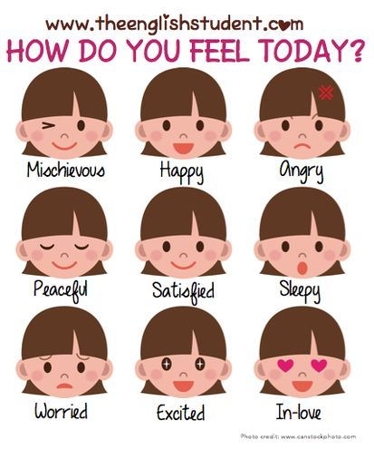
Desarrollo del tema:

Slide 7
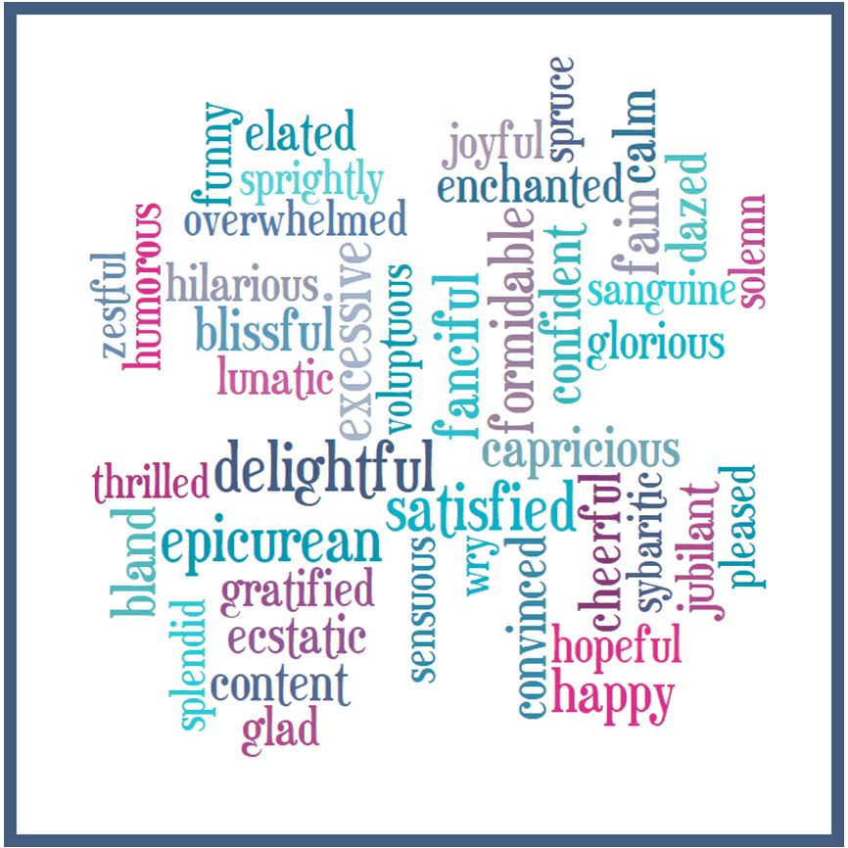
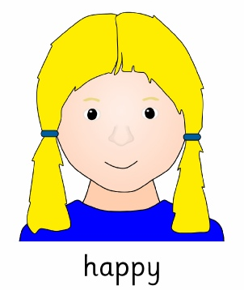
Other words to say “happy”

Slide 8
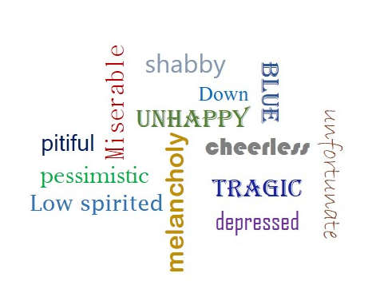

Other words to say “sad”

Slide 9
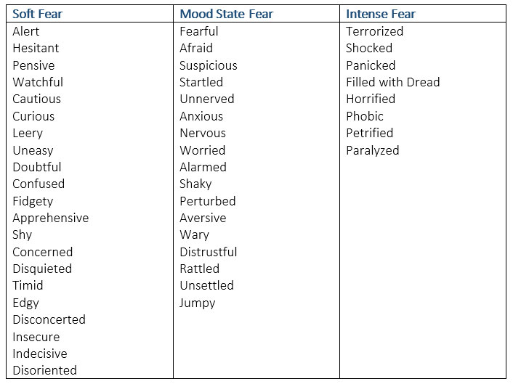

Slide 12
Conclusions:
Are as much adjectives to describe feelings as emotions. If we want to know them, we should study them.

Slide 13
Bibliografía sugerida para el tema:
Paul Davies, M. G. (2014). Make it real! Professional. Pachuca: UAEH University Press.

